Slide 1

Programación de especialización
Ciencia de datos
Grupo 03
Junio 2024

Slide 2










Presentación del equipo
Repositorio
Aplicación de un modelo con machine learning para la prevención de conflictos mineros mediante la percepción pública
Huisacayna Cutipa, Abigail Nelly
Huarcaya Maldonado, Jhonatan Albino
📘REPOSITORIO 📄README.md
Jacobo Jara, José María
Estructura de las carpetas
📁 Elección del Problema
📁 Análisis del Problema
📁 Propuesta del Caso de Negocio
Jaime Alanya, Jesús Yimfranz
León Muñoz, Alicia Mercedes

Slide 3

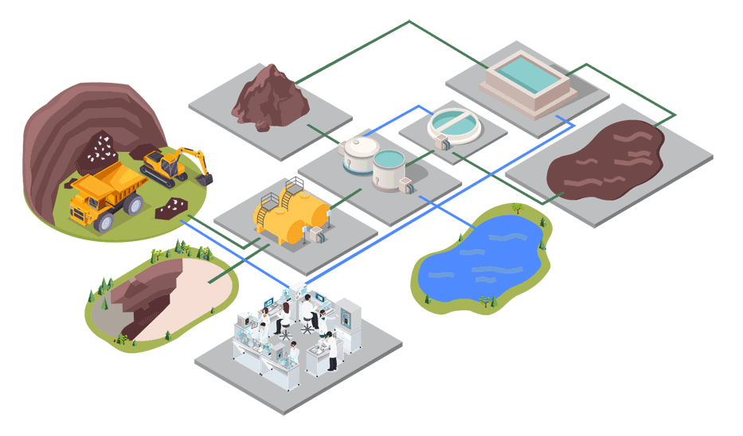
1. Introducción al proyecto
Las empresas mineras en Perú enfrentan desafíos críticos, especialmente por conflictos sociales derivados de preocupaciones ambientales y desinformación. Un ejemplo destacado es Antamina, cuyo uso intensivo del agua ha generado protestas y daño a su reputación. La oposición pública pueden generar una percepción negativa de la empresa tanto a nivel local como internacional amplificandose por los medios de comunicación y las redes sociales, lo que puede derivar en una disminución de la confianza en la empresa por parte de los stakeholders (inversores, gobiernos y las mismas comunidades) además de importantes pérdidas económicas.
2. Objetivos del proyecto
🎯 Objetivos Secundarios:
Implementar estrategias para anticipar los conflictos mineros y fortalecer sus relaciones con los grupos de interés y stakeholders clave.
Mitigar el impacto económico de potenciales conflictos mineros.
Identificar las principales demandas de los stakeholders respecto a las operaciones mineras.
🎯 Objetivo Principal:
Detectar tendencias y la polarización en la opinión pública dentro de redes sociales y otras fuentes de información disponibles, orientados a clasificar la percepción pública hacia una empresa minera.

Slide 4
3. Estructura de las carpetas
1. 📁 Elección del Problema
Sector: Minería 🗻
Desarrollo de modelos de machine learning para detectar tendencias y la polarización en la opinión pública dentro de redes sociales y otras fuentes de información disponibles, orientados a clasificar la percepción pública hacia una empresa minera a fin de que la empresa pueda implementar estrategias para anticipar los conflictos mineros y fortalecer sus relaciones con los grupos de interés y stakeholders clave.
Categoría | Caso de uso | Decisión | Incertidumbre | Resultado
Imagen, Relaciones Públicas y Responsabilidad Social | Monitoreo de la opinión pública y previsión de conflictos mineros | Accionar el discurso y estrategia de comunicación, marketing u otras (Planes de contingencia) o no accionarlas | Variabilidad de la percepción de los stakeholders que desencadenan en conflictos | Direccionar la percepción pública a una opinión favorable o neutral, mitigando las pérdidas económicas y posibles conflictos mineros

Slide 5
3. Estructura de las carpetas
2. 📁 Análisis del Problema
Elemento | Descripción
Decisiones Clave | Determinar cuándo accionar el discurso, así como las estrategias de comunicación, marketing u otras
Métricas Relevantes | Métrica principal: - Promedio de Incidencia de Conflictos Sociales Métricas secundarias: -Sentimiento del Público - Engagement en Redes Sociales - Net Promoter Score (NPS)
Palancas Relevantes | - Campañas de Comunicación Proactiva - Iniciativas de Responsabilidad Social Corporativa (RSC) - Monitoreo y Análisis de Datos en Tiempo Real - Capacitación y Empoderamiento del Personal
Incertidumbre:
La minería necesita de varios estudios de factibilidad e impacto ambiental para su inicio de operación, además de necesitar la aceptación de grupos cercanos a su entorno. Sin embargo, pese a los estudios, las mineras se enfrentan a impactos impredecibles o con mayor grado al previsto.
Frente a lo anterior, la percepción y la opinión pública de los actores sociales involucradas en el entorno de la actividad juegan un rol trascendental ya que se pueden traducir en en pérdidas económicas y sociales muy elevadas.
Resultados Esperados
Mejora de la percepción pública, aumento del apoyo comunitario y reducción de conflictos.
Apaciguar la conversación negativa y transformarla en neutral en las redes sociales.
Reducción de costos inesperados, mejora de la estabilidad financiera y mitigación de las pérdidas económicas.
Relaciones más sólidas y confianza reforzada.
Stakeholders más satisfechos con la actividad de la empresa.

Slide 6
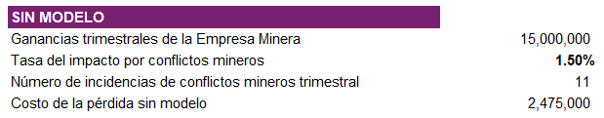
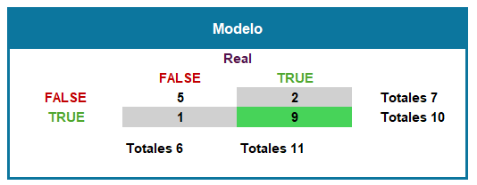
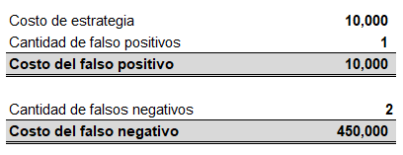
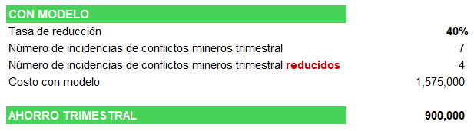
3. Estructura de las carpetas
3. 📁 Propuesta del Caso de Negocio
Suposiciones necesarias:
  Los datos recolectados de las redes sociales y otras fuentes de información engloban la mayor parte de la percepción pública y son representativos.
  La información recolectada en redes sociales y otras fuentes de información se actualizan de manera frecuente y en tiempo real.
  La empresa está dispuesta a basar sus estrategias en torno a los resultados del modelo y está comprometida con la transparencia de sus comunicaciones en redes sociales.
Utilizar técnicas de Procesamiento de Lenguaje Natural (NLP) para analizar y monitorear la percepción que se tiene sobre las empresas mineras. Detección de temas de interés en torno a la empresa y clasificación de la polarización conversacional en redes sociales y otras fuentes de información. El modelo calificaría opiniones en positivas, negativas o neutrales e identificaría temas de interés segmentados por clusters.
¿Qué? Entendiendo el negocio
¿Entonces qué?: La esencia de la creación de valor en Ciencia de Datos
¿Y ahora qué?: Ser proactivo

Slide 7
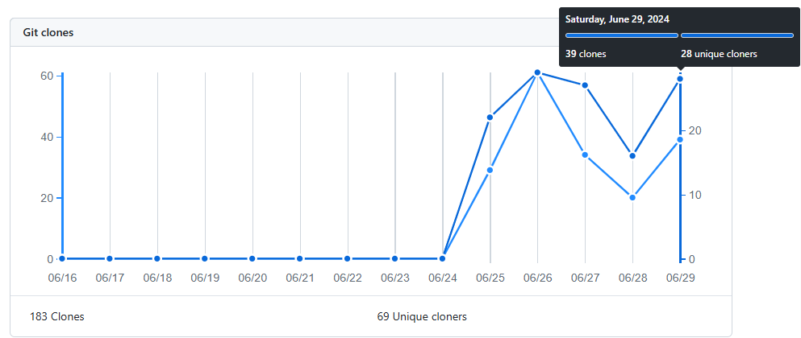
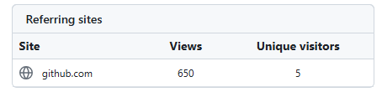
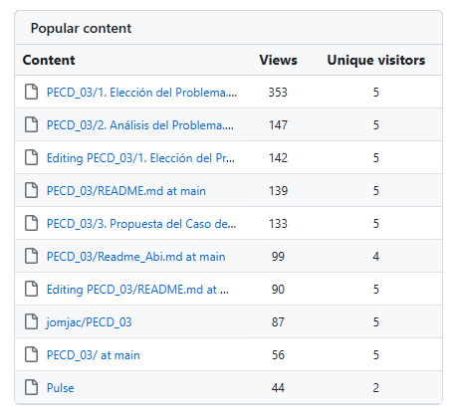
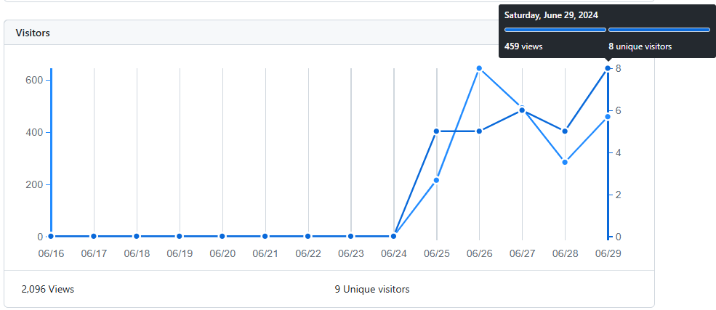
4. Interacción GitHub

